Slide 1
*
자전거로 通하는
Blackbox Application
(Dashboard Camera)
2014152031 임현진
2014152034 정필모

Slide 2
*
목차
Index
1’
6’
졸업연구 개요
개발 현황
2’
7’
관련연구 및 사례
개발 환경
3’
8’
주요 기능
업무 분담
4’
9’
시스템 수행 시나리오
수행 일정
5’
10’
시스템 구성도
Github

Slide 3

*
졸업연구 개요
Graduate Study Outline
연구 개발 배경
1. 2015년 기준 국내 자전거 교통사고 발생건수는 17,366건으로, 2011년의 약 1.4배
2. 자동차 블랙박스는 약 1/3가량 보급되었지만, 자전거 블랙박스 보급은 거의 없음!
3. 자전거도 차로 분류되어 있는 만큼, 자전거 블랙박스의 보급이 필요함!

Slide 4
*
졸업연구 개요
Graduate Study Outline
연구 개발 목표
1. 사용자의 라이딩에 대한 정보를 트래킹(Tracking) 기능을 통해 측정 가능하도록 함
2. 트래킹 기능 사용 중 스마트폰 후방 카메라 백그라운드 촬영으로 블랙박스 기능 구현
3. 배터리를 절약하는 자이로센서를 사용한 이벤트 기반 블랙박스 동작 기능 구현
4. 라이딩 중 일정 시간 멈출 시 자동 일시정지/시작 기능 구현
4

Slide 5
*
졸업연구 개요
Graduate Study Outline
연구 개발 효과
1. 기존 자전거 라이딩에 필요한 유틸리티는 유지한 채 블랙박스 영상 확보가 가능
2. 단순 사고 방지용 영상 이외에도, 액션 캠 등 다방면으로의 사용이 가능함
3. 블랙박스 촬영에 필요한 비싼 촬영장비를 스마트폰 하나로 해결할 수 있음

Slide 6


*
관련연구 및 사례
Related Study And Examples
종류
이름 | 오토보이 블랙박스 | 아우토가드 블랙박스
특장점 | 유튜브 계정을 연결하여 자동 업로드 가능 백그라운드 녹화 충돌 감지 기능 자동 시작/종료 기능(충전 감지, GPS 감지 등) 두 가지 테마 지원 | 유튜브 계정을 연결하여 자동 업로드 (후 삭제) 사고 발생시 보관영상으로 분류하여 별도보관 영상 주기 최소 30초 다양한 파일 확장자 유튜브 업로드 동영상을 이용한 지도 위 비디오 서비스
단점 | 최소 녹화 주기가 1분으로 약간 긴 편 충돌 센서 감도가 둔감한 편 | 백그라운드 촬영 기능이 유료 시대착오적 UI

Slide 7
*
주요 기능
Main Function
GPS를 이용한 사용자 트래킹(Tracking)
·
실시간 위치 / 속도계 / 고도계
·
충돌 센서를 사용한 사고 감지 시스템
·
블랙박스 영상 서버 자동 업로드
·
블랙박스 상시 촬영 기능
-
자전거를 위한 이벤트 기반 블랙박스 촬영 기능 (회전, 가속, 감속 등)
·
자전거 사고다발지역 알림 시스템 (TAAS OPEN API 이용)

Slide 8
*
시스템 수행 시나리오
System Performance Scenario
WEB
GPS
계정정보
라이딩 정보
녹화영상
APP
SERVER
DB
계정정보
위치정보
라이딩 정보
녹화영상
계정정보
위치정보
라이딩 정보
녹화영상
트래킹
블랙박스

Slide 9
*
시스템 구성도
Technical Architecture
MAIN UI
Tracking Manager | GPS Manager |  | Camera Manager
Account Manager | Setting Manager |  | File Manager
Notification Manager |  | Permission Manager
DB Manager
Android OS
WEB UI
Map Manager | File Manager | Account Manager
DB Manager
Web Browser
DB
Apache Server
DB Manager

Slide 10
*
개발 현황
Development Status
개발 완료한 기능
GPS를 이용한 실시간 트래킹
실시간 위치 갱신 / 실시간 속도 / 실시간 고도 측정
Sensor를 이용한 사고 감지 및 블랙박스 자동 촬영 시작 기능
블랙박스 상시 촬영 기능
이벤트 기반 블랙박스 촬영 기능(회전)

Slide 11
*
개발 현황
Development Status
개발할 기능
블랙박스 영상 서버 자동 업로드 기능
블랙박스 분할 연속 촬영 기능 (수십 초 간격으로 파일 끊어서 저장)
자전거 사고다발지역 알림 시스템
이벤트 기반 블랙박스 촬영 기능 (급 가/감속)
주행 중 정차 시 자동 일시정지 기능
웹페이지 구현

Slide 12
*
개발 현황
Development Status
개발에서 제외할 기능
미정

Slide 13
*
개발 환경
Development Environment
PC (Web) | OS | Windows 10
 | Browser | Windows Edge/IE, Google Chrome, Safari, Firefox 外
 | Develop Language | HTML5, JSP
Mobile | OS | Android OS
 | GPS | A-GPS
 | Develop Language | JAVA
Tool | Compiler | Android Studio(Mobile), Eclipse(Web)
 | DB | MySQL
 | Web Server | Apache + Apache Tomcat

Slide 14
*
업무 분담
Business Division
 | 임현진 | 정필모
자료수집 | 지도/네비게이션 API GPS 경로 및 보안 | 기존 시스템 DB 및 서버 블랙박스 시스템
설계 | 웹/어플리케이션 설계 GPS 위치 추적 / 이동 경로 | 블랙박스 시스템 설계 DB/서버 구축
구현 | 경로 저장 / 트래킹 웹 / 어플리케이션 구현 | DB <-> 서버 <-> 앱(웹) 연동 블랙박스 시스템 구현
테스트 | 서비스 작동 테스트 DB 연동 테스트 통합 테스트 / 유지보수

Slide 15
*
수행 일정
Performing Schedule
항목 | 추진사항 | 12월 | 01월 | 02월 | 03월 | 04월 | 05월 | 06월 | 07월 | 08월 | 09월 | 10월
프로젝트 계획 및 자료수집 | 프로젝트 계획, 자료수집
요구사항 정의 및 분석 | 요구사항 정의 및 분석 명세
시스템 설계 및 상세 설계 | 시스템 설계 (GPS, DB) UI 설계
구현 | DB 서버 구축 코딩
시험 및 데모 | - 시스템 통합 테스트 졸업작품 완전성 보강
문서화 및 발표 | 졸업작품 중간보고서 작성 발표
산업기술대전 | - 산업 기술대전 참가
졸업작품 최종 보고서 작성 | 졸업작품 최종보고서 작성 및 패키징
진행 상황

Slide 16
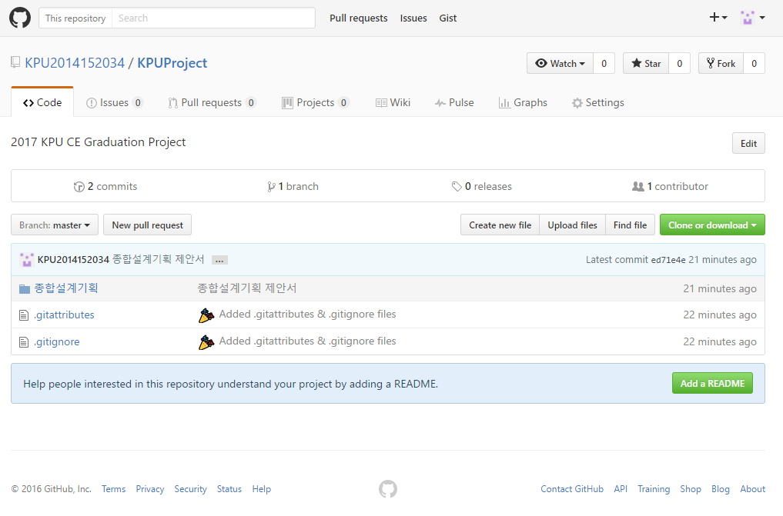
*
GitHub
GitHub Address
https://github.com/KPU2014152034/KPUProject.git
팀장: 정필모(KPU2014152034)
팀원: 임현진(limhj14)

Slide 17
*
참고문헌
Reference
교통사고정보 개방시스템 - http://taas.koroad.or.kr/
아우토가드 블랙박스 – http://www.hovans.com/autoguard/
Google Map API – https://developers.google.com/maps/
Google Maps – https://www.google.com/maps/
Daum Map – http://map.daum.net/

